Slide 1
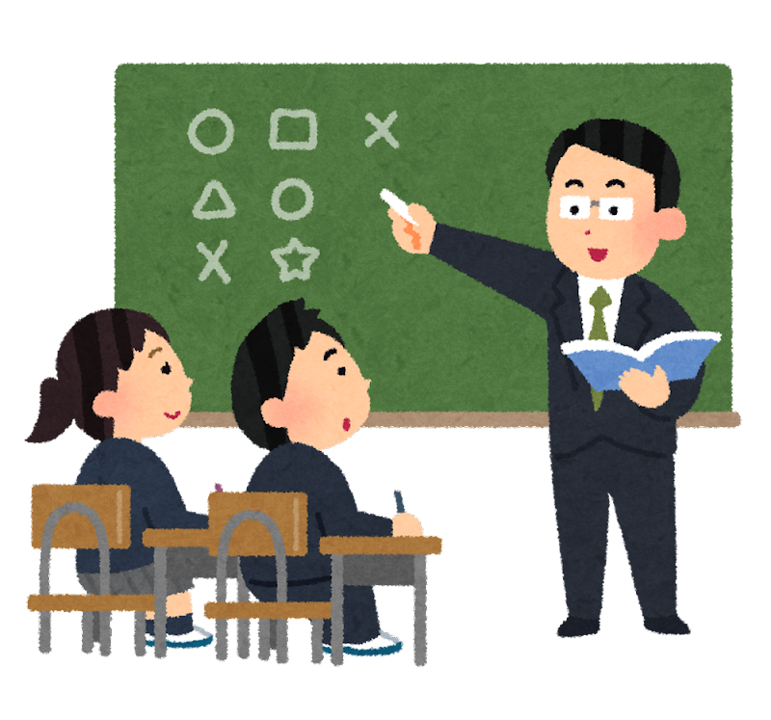
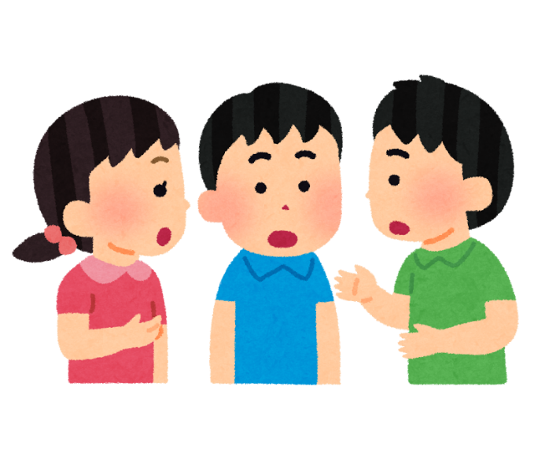
校内研って何をやっているの？
学校がみんなにとって楽しくて学びが多い場所となるために、先生方で学習をしています！
コミュニケーションなど生活に関わることについて
先生たちの授業スキルについて

Slide 2
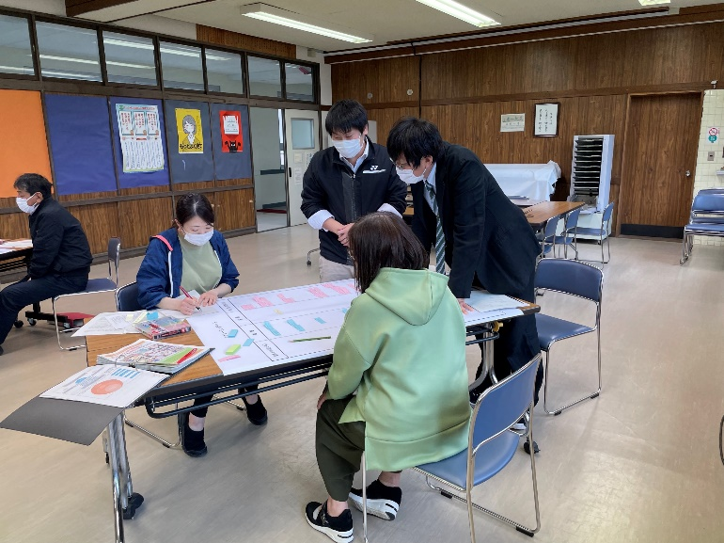
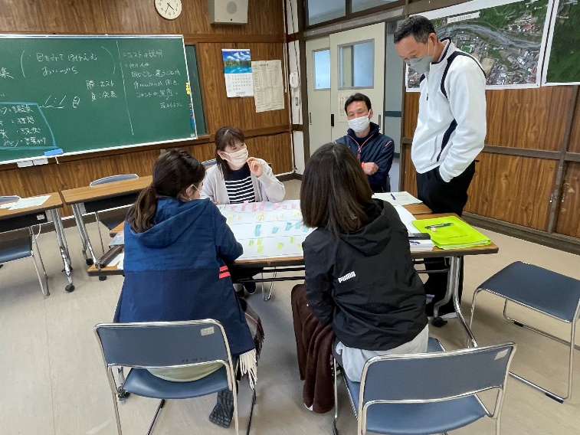
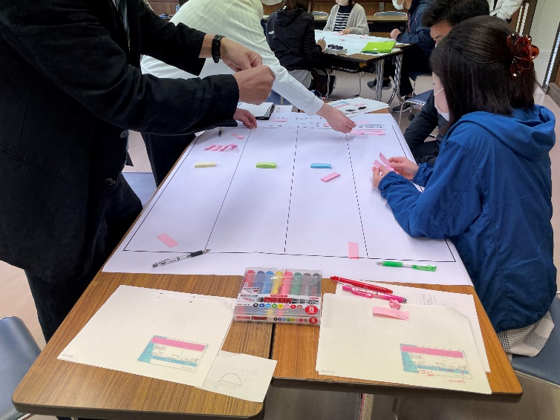
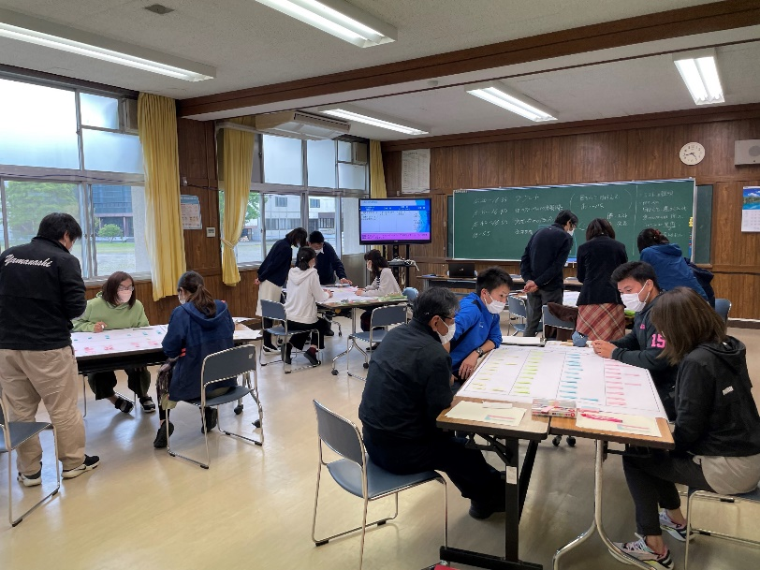
先生たちも学んでいます!
グループで話し合い。先生方の話し合いは熱量がすごいです！
他の班との意見交流場面。質問を出しながら考えを深め合っています。
付箋を使って多くの考えを出し合っています！
全体の様子です。写真からも全員が話し合いに向き合っている様子が分かりますよね！

Slide 3
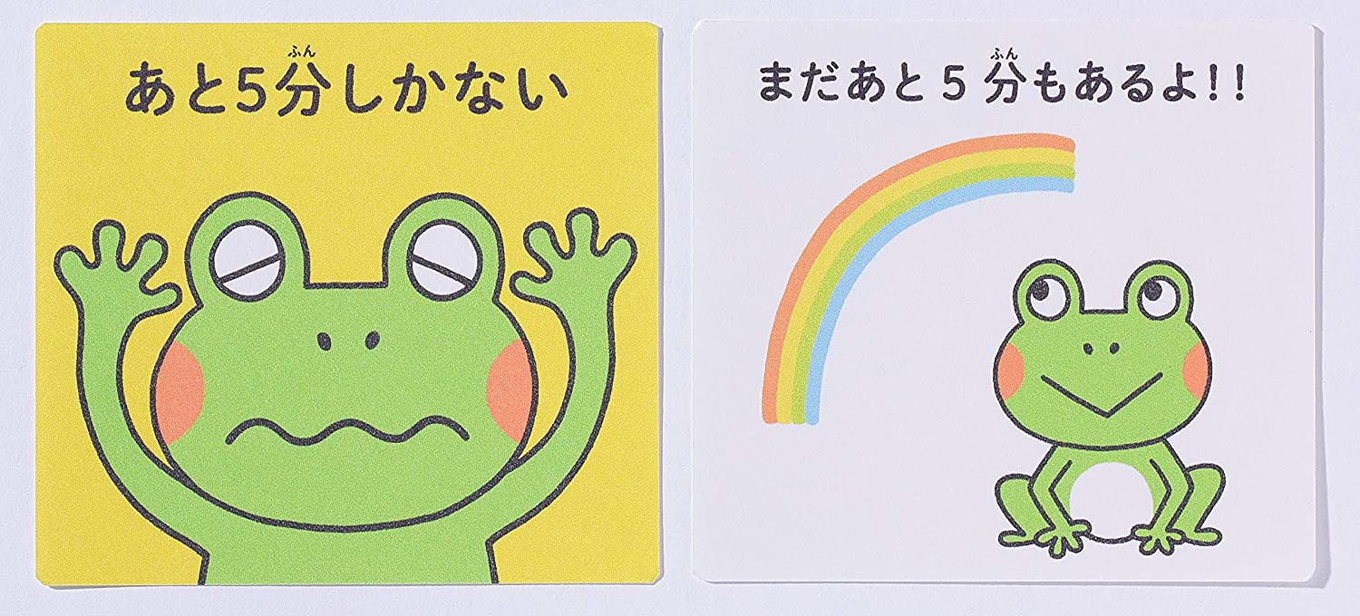
リフレーミング
考え方の枠組みを変えること。
ネガティブな考えからポジティブな考え方へ。
ネガティブな考え方 | ポジティブな考え方（例）
行動が遅い | よく考えて慎重に行動している
うるさい | 元気・みんなを明るくする
人に合わせる | 協調性がある
調子に乗る | ノリが良い

Slide 4
今年度のテーマ
自ら学び 心豊かな たくましい生徒の育成
～MLAによる誰もが行きたくなる学校づくり～
こんなテーマで私たちも学び合っています。

Slide 5
MLA（マルチレベルアプローチ）では
４つの基本プログラムがあります。
①SEL
相手の感情を理解したり、自分の感情をコントロールしたり、感情を表現する社会的スキルと感情スキルの育成を目指していくもの。

Slide 6
②協同学習
共通の問題解決を目指してお互いの考えを積極的に出し合うことで学習内容の理解や新たな創造や発見を行う、話し合いや助け合いを中心とした授業づくり。
③ピア・サポート
仲間同士で相互に支え合い、課題解決をする。“仲間力”の育成。

Slide 7
④PBIS（ポジティブな行動支援）
望ましい行動（良い行動）を学習することで、相対的に望ましくない行動（困った行動）が少なくなるという考え方。
という４つの基本プログラムを学んでいます。

